Slide 1
Infra-Estrutura de Comunicação (IF678)
Rafael Lucena
Rayana Alencar
Rodolfo Santos
Rubens Lopes
João Pedro Cordeiro
Aula Prática 01 – 2012.2
CIn/UFPE

Slide 2
Nosso objetivo:
Protocolos
Camadas
Experimentos em:
Traceroute;
Ping;
Telnet para HTTP;
Telnet para SMTP;
Telnet para POP3;
DNS
NSLOOKUP
WHOIS;
Wireshark
Introdução à programação com sockets.

Slide 3
Protocolos
“...protocolo é um padrão que especifica o formato de dados e as regras a serem seguidas...”
Exemplos: HTTP, FTP, DNS, TCP, UDP

Slide 4
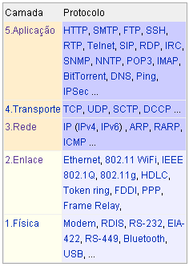
Camadas da Internet
Estaremos concentrados na camada de aplicação...

Slide 5
Sniffers
O WireShark é um sniffer, que analisa o tráfego na rede
http://www.wireshark.org/
Ele consegue filtrar tão detalhadamente quanto desejemos as informações
Captura o tráfego endereçado/destinado à placa de rede local
É possível colocar em “Modo Promíscuo” e capturar tráfego não endereçado à placa (útil em redes com hubs e redes não cabeadas)

Slide 6
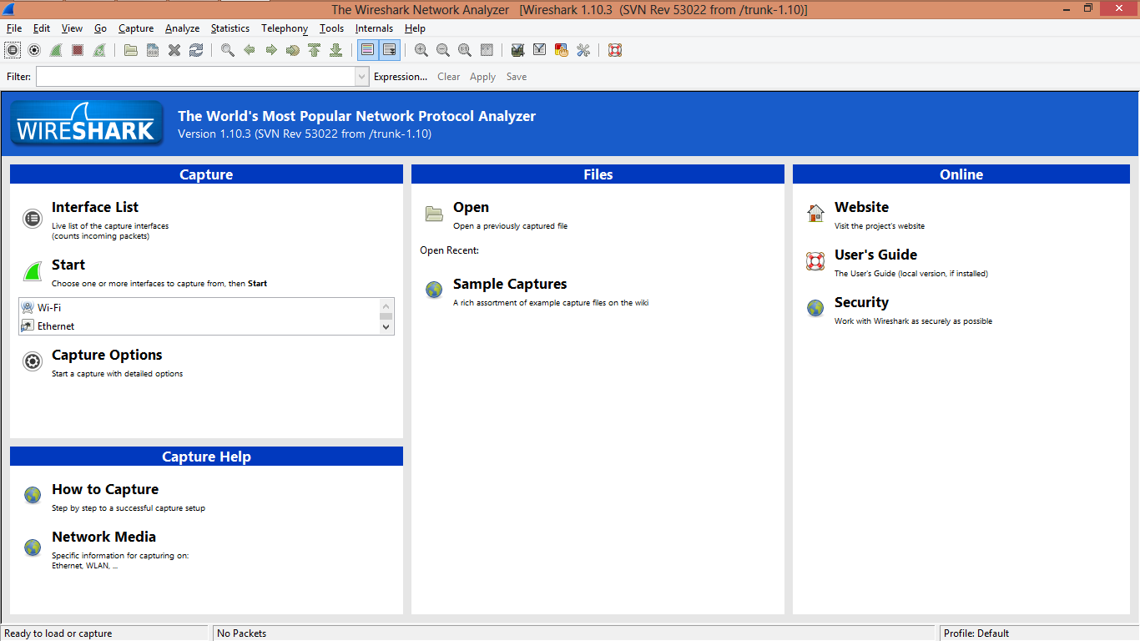
Wireshark

Slide 7
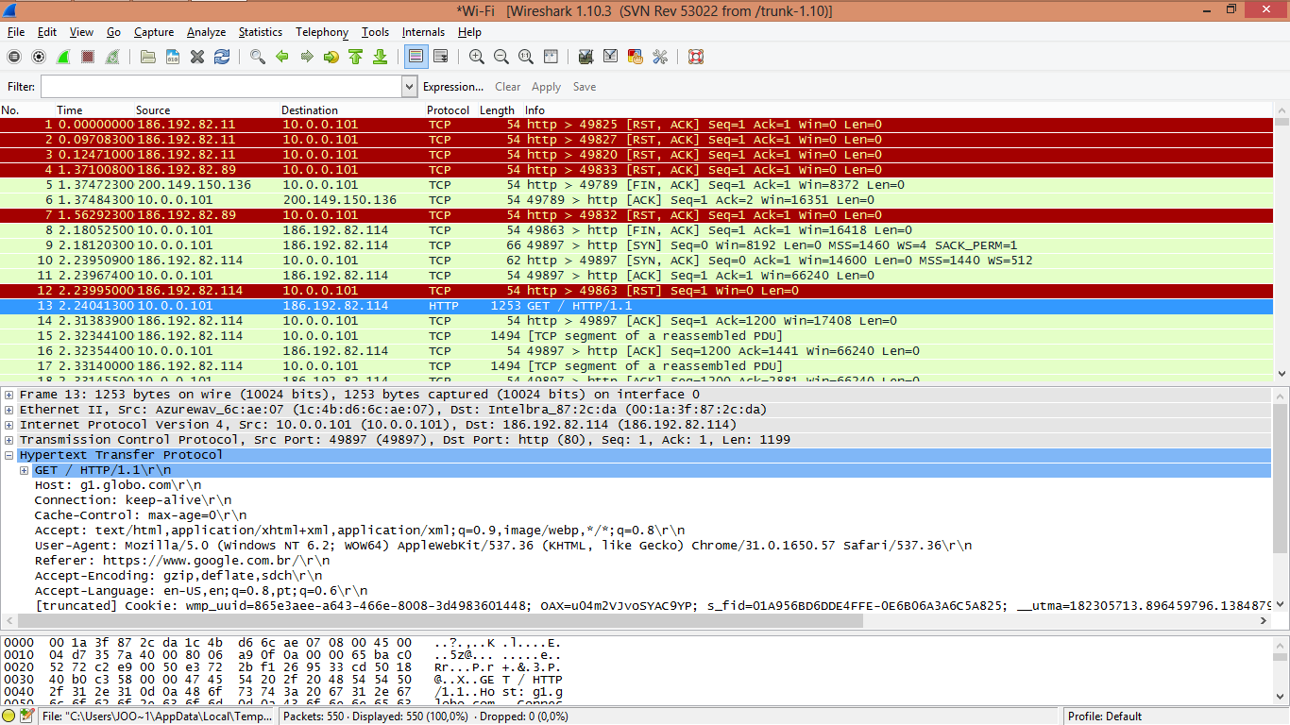
Wireshark

Slide 8
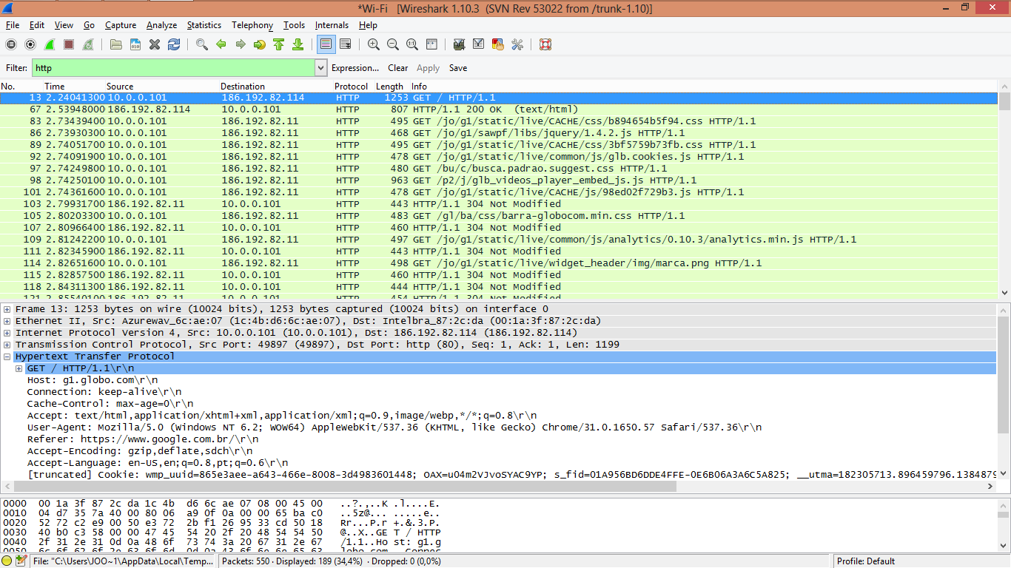
Wireshark

Slide 9
Experimentos com Traceroute
Faremos um traceroute para www.ufam.edu.br e observaremos os resultados obtidos com o mesmo.
Comando: tracert www.ufam.edu.br

Slide 10
Perguntas:
A) Por que os pacotes foram para o Sudeste e Centro-Oeste em vez de seguirem diretamente para o Norte?
B) Por que o atraso cresce a cada salto? Por que há uma grande diferença entre alguns saltos?
C) Qual o IP do roteador de acesso à Internet do CIn?

Slide 11
PERGUNTAS (CONT.):
D) Pode ser que o traceroute termine em 30 saltos mas tendo só asteríscos a partir do 11º salto. Qual a razão?
E) Façam um traceroute para www.umass.edu e depois para www.u-tokyo.ac.jp. Por que a ordem de grandeza dos atrasos cresceu em comparação ao obtido com o primeiro traceroute?
F) Repita os exercícios usando a Internet de sua casa. Observou diferenças? Quais?

Slide 12
Backbone RNP

Slide 13
Ping
Façam um ping para diversos endereços diferentes, observando as respostas.
Comando: ping destinatário
Como funciona o ping?

Slide 14
Telnet
Protocolo cliente-servidor da camada de aplicação
Permite acesso remoto
Telnet [RFC 854] não possui criptografia
Um sniffer escuta a rede facilmente
Telnet x SSH
usaremos ele daqui a pouco....

Slide 15
O Protocolo HTTP
HTTP – Protocolo de Transferência de Hipertexto
É o protocolo base da WEB
Viabiliza a obtenção de Objetos(páginas, imagens...)
Funciona no modelo cliente-servidor
O HTTP define como o cliente (browser) requisita as páginas WEB e como o servidor as transfere
Usa o TCP como transportador, podendo assim garantir transmissões confiáveis
Utiliza a porta 80 como padrão

Slide 16
Métodos HTTP
Alguns métodos do HTTP 1.1:
GET: busca um objeto definido por uma URL requisição
PUT: indica que os dados no corpo da consulta devem ser armazenados na URL especificada
POST: envia dados para serem processados pelo servidor no corpo da mensagem
HEAD: Similar ao método GET, mas retorna somente o cabeçalho da resposta do servidor
DELETE: apaga o arquivo especificado na URL

Slide 17
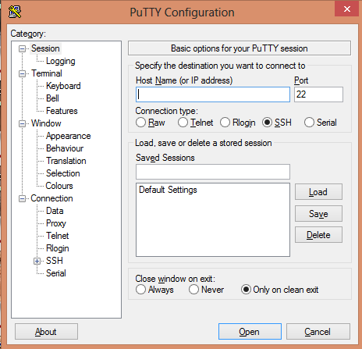
Experimentos com HTTP
Baixem o putty:
http://cin.ufpe.br/~jpmc/comunicacao/Aula%20Pratica%201%20-%20putty.rar

Slide 18
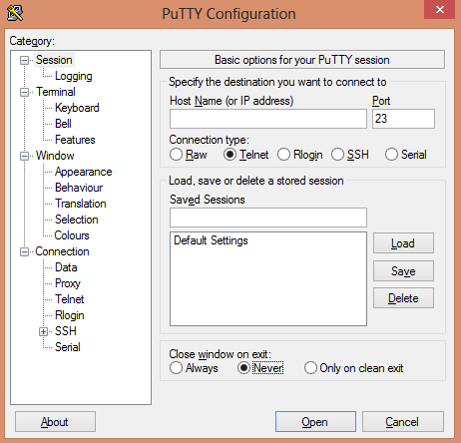
Experimentos com HTTP
Configurem o putty:

Slide 19
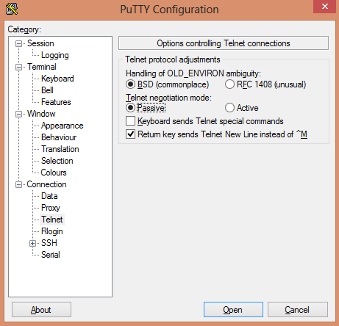
Experimentos com HTTP
Configurem o putty:

Slide 20
Experimentos com HTTP
Usem o putty (a partir do próximo slide):

Slide 21
Experimentos com HTTP
MensagemTípica de requisição (cliente->servidor):
GET /<diretório> HTTP/1.1
Host: <host onde se encontra o diretório>
Executem os comandos abaixo observando o cabeçalho da resposta e os dados das respostas de cada um:
telnet google.com 80
GET /index.html HTTP/1.1
Host: www.google.com.br
e também
telnet cin.ufpe.br 80
GET /naoexiste/index.html HTTP/1.1
Host: www.cin.ufpe.br

Slide 22
Mensagem de resposta
Na mensagem de resposta temos:
Uma linha inicial (Status-Line)
Versão do protocolo HTTP (HTTP-Version)
Código de status da resposta (Status-Code) e
Descrição do código de status (Reason-Phrase)
Linhas de cabeçalhos (Responseheader)
Uma linha em branco obrigatória e
Um corpo de mensagem opcional

Slide 23
Alguns códigos de resposta
200 OK - conexão estabelecida e objeto requisitado encontrado
302 Found - indica um redirecionamento temporário onde no cabeçalho Location está a URL da nova localidade
301 Moved Permanently - indica que o ouve um redirecionamento permanente. E no campo Location do Head está a nova localidade, o registro com a URL antiga deve ser alterado para a nova
304 Not Modified - usado quando o cliente utiliza cache, indicando que o objeto solicitado não foi alterado
404 Not Found - indica que o recurso não foi encontrado
403 - acesso negado

Slide 24
Exercícios
Envie requisições HTTP para um servidor WEB de sua escolha de modo a obter respostas para as seguintes situações:
Em vez de usar “GET”, use “GOT”. Qual o código da resposta?
Em vez de usar “GET”, use “get”. Qual o código da resposta?
Envie a requisição abaixo para o servidor www.u-tokyo.ac.jp
GET / HTTP/1.1
Host: www.u-tokyo.ac.jp
Qual o código da mensagem de resposta? O que significa?

Slide 25
Experimentos com SMTP
A) Usar o telnet com comandos SMTP para enviar um email a um colega da sala.
B) Usar o telnet com comandos SMTP para enviar um email a si próprio com endereço do email de origem de um outro colega.

Slide 26
Exemplo SMTP
telnet ferreiros.cin.ufpe.br 25 //tecle enter
220 CIn-UFPE ESMTP Mail Server
Helo comunicacao //tecle enter
250 ferreiros.cin.ufpe.br Hello g3c22.cin.ufpe.br [172.17.67.22], pleased to meet you
mail from: [seu login]@cin.ufpe.br //tecle enter
250 2.1.0 [seu login]@cin.ufpe.br... Sender ok
rcpt to: cfmi@cin.ufpe.br //tecle enter
250 2.1.5 bgda@cin.ufpe.br... Recipient ok
data //tecle enter
Alo vc! //Corpo da mensagem - tecle enter
. //tecle enter
quit //tecle enter

Slide 27
Incrementando o e-mail
Como inserir o Assunto em um email passado via telnet?
e para enviá-lo com CC ou BCC ?
Consultar a RFC em 2821 !!

Slide 28
Experimentos com POP3
A) Com o auxílio do telnet, acessar a própria caixa postal com comandos POP3.
Alguns servidores de e-mail não tem serviço de POP3
Alguns servidores conhecidos que aceitam tais requisições são uol, oi, bol e globo.
Exemplo no próximo slide!

Slide 29
Exemplo POP3
telnet pop3.uol.com.br 110
+OK POP server ready
user nomedousuário
Servidor pede a senha.
pass suasenha(cuidado senha vai aparecer não deixe ninguém ver)
Servidor avisa que você está conectado.
list
Solicitação para lista e números dos e-mails
retr 1
Solicitação para leitura do e-mail 1
dele 1
Solicitação para deletar o e-mail 1
quit
Desconectado.

Slide 30
DNS
É um banco de dados distribuído entre servidores Hierárquicos
É um protocolo para consulta a esse banco
Permite, entre outras coisas, obter o IP do servidor desejado informando sua URL
Vamos olhar na prática com o WireShark...

Slide 31
nslookup
Ferramenta para se obter informações sobre registros de DNS de um domínio, host ou IP
Comando: nslookup google.com
O servidor DNS do provedor de acesso é consultado

Slide 32
PERGUNTAS:
Qual o nome do servidor que proveu resposta à consulta feita?
Qual o objetivo de haver vários hosts respondendo pelos serviços do Google?
Execute o comando “nslookup google.com” várias vezes seguidas (4x por exemplo). Por que a sequência de endereços muda embora o conjunto de endereços seja o mesmo?

Slide 33
WHOIS
Acesse o site http://registro.br/cgi-bin/whois/
Digite no form cin.ufpe.br e veja a informação retornada
Agora digite no form o endereço 200.220.200.2 e veja a informação retornada
Para que serve o serviço WHOIS?

Slide 34
WHOIS
Veja a RFC 3912

